Slide 1











2IA11
Kelompok 1
SISTEM OPERASI

Slide 2














Anggota
MOCHAMMAD RAFLY ROSYAD - 50422891
MUHAMMAD TARMIDZI BARIQ - 51422161
NADIA AILSA ARDIYANTI - 51422191

Slide 3








CPU
CPU (CENTRAL PROCESING UNIT) disamakan dengan otak komputer, bertanggung jawab mengolah data dan instruksi. CPU jenis 6502 dijelaskan sebagai contoh, yang digunakan dalam perangkat seperti Apple II, Commodore 64, dan Nintendo Entertainment System asli. Salah satu fungsi kunci dari CPU adalah pengelolaan clock atau jam, yang mengatur timing operasi dengan frekuensi yang sangat tinggi (dinyatakan dalam gigahertz).

Slide 4



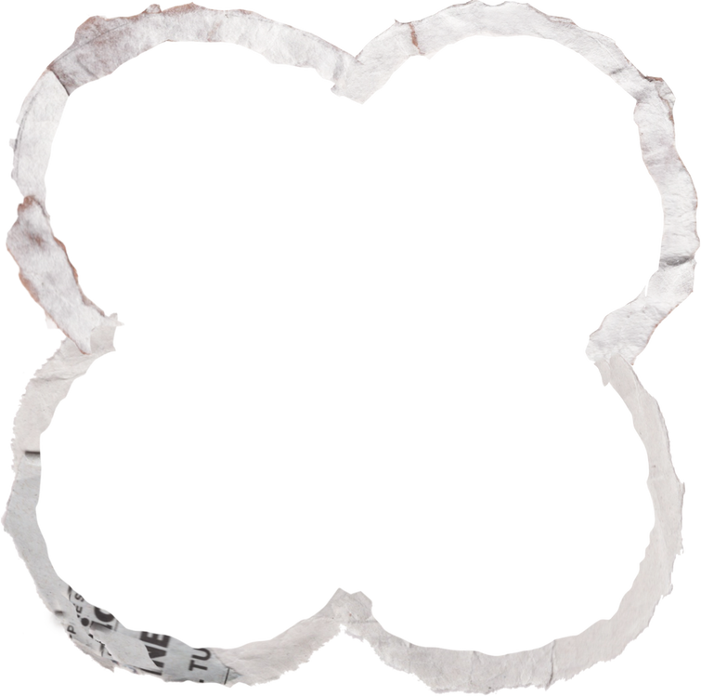

RAM
RAM singkatan dari random access memory, dan itu hanya berisi semua data yang sedang diproses oleh CPU. Ram terdiri dari daftar alamat dan di setiap alamat tersebut terdapat sepotong data, CPU biasanya meminta dan memproses setiap potong data dari RAM secara berurutan satu demi satu. Namun, jika CPU diperintahkan untuk menarik data secara tidak berurutan, itu bisa dilakukan, itulah mengapa disebut random access memory.

Slide 5
INTRUKSI
Instruksi RAM mengontrol tindakan CPU, seperti penyimpanan data, operasi otomatis, dan manajemen memori. Instruksi umum adalah instruksi memuat, menambah, menyimpan, membandingkan, dan melompat, yang mengontrol aliran eksekusi di suatu program.

Slide 6


REGISTER DAN BUS
Register
Bus
Tempat penyimpanan sementara data dan instruksi.
Menghubungkan berbagai komponen CPU dan memfasilitasi transfer data.

Slide 7
ALU
ALU(Arithmetic Logic Unit) mampu sepenuhnya melakukan semua operasi matematika dan logika yang diperlukan oleh CPU, seperti pembagian, penjumlahan, dan korelasi.

Slide 8
CONTROL UNIT
Bertindak sebagai pusat komando untuk CPU, mengarahkan pengoperasian CPU dengan mendekode instruksi dan mengoordinasikan bagaimana data berpindah melalui ALU dan disimpan dalam register.

Slide 9
Data Storage and Retrieval
Saat listrik dimatikan, data di RAM hilang, sehingga penyimpanan permanen seperti hard drive digunakan untuk menyimpan data dengan lebih aman.

Slide 10




Terima
Kasih
+123-456-7890
123 Anywhere St., Any City, ST 12345
hello@reallygreatesite.com
www.reallygreatsite.com/

